Slide 1





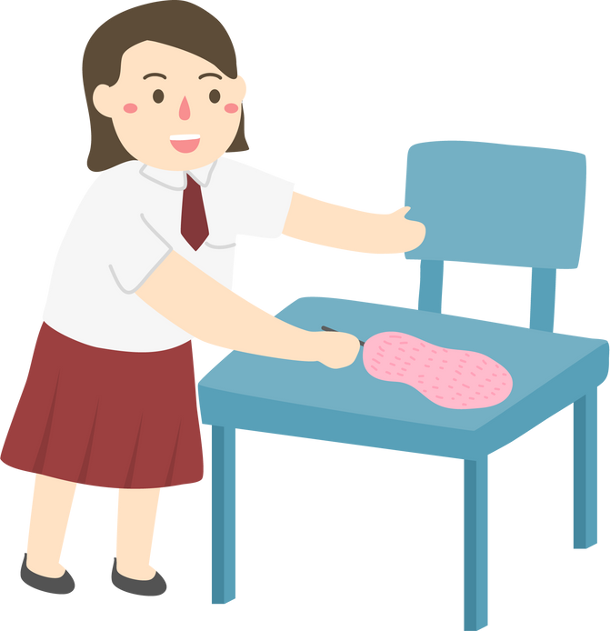
مهاراتي
مهارة ( 15 ) : تحديد الأشكال التي لها تماثل دوراني .
إعداد : أ/ هبه المزيد
صفحة 12

Slide 2
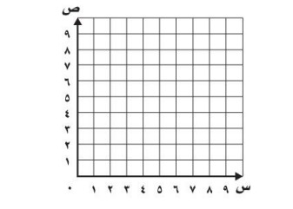



الدرس ١١ – ٤ : الـهَــنْــدسـةُ: الأَزواجٌ الــمٌـــرتَّـــبــةُ.
نشاط
اختار حرف أحبه و أحدد موقع له على المستوى الاحداثي ثم أكتب الزوج المرتب له .
أمثل الزوج المرتب ( ٠ ، ٩ )
إعداد : أ/ نوره الأكلبي

Slide 3


الدرس ١١ – ٤ : الـهَــنْــدسـةُ: الأَزواجٌ الــمٌـــرتَّـــبــةُ.
تـــشـــويـــــقــــه
إعداد : أ/ نوره الأكلبي

Slide 4


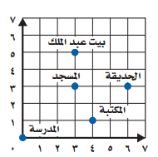
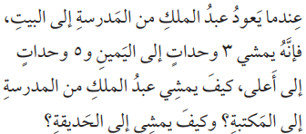

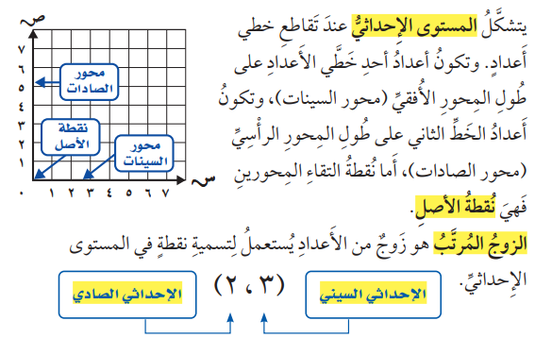
رابط الدرس
الرقمي
استعِد:
فِكْرَةُ الدَّرْسِ :
أُســـمــي الـــنــقـــاطَ فــي الـــمــســـتــوى الإِحـــداثـــيِّ.
الْـــمُـــفْــــرداتُ :
الـــمُــســـتــوى الإِحـــداثـــيُّ.
نُـــقـــطـــةُ الأَصـــلِ.
الــــزوجُ الـــمُـــرتّبُ.
الإِحـــداثـــيُّ الـــســيــنــيُّ.
الإِحـــداثـــيّ الـــصــاديُّ.
صفحة ٨٦
إعداد : أ/ نوره الأكلبي

Slide 5
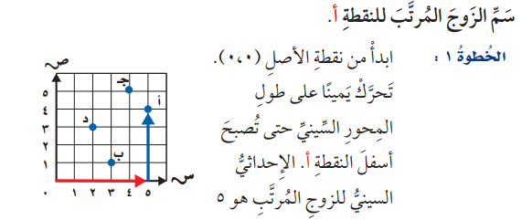
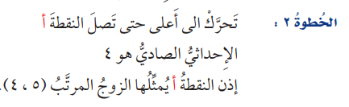
رابط الدرس
الرقمي
مِـــثـــالان : تَـــســمِـــيـــةُ الــنُــــقـــاطِ بــاســـتـــعـــمـــال الأَزواجِ الــمُـــرتَّـــبـــةِ.
فِكْرَةُ الدَّرْسِ :
أُســـمــي الـــنــقـــاطَ فــي الـــمــســـتــوى الإِحـــداثـــيِّ.
الْـــمُـــفْــــرداتُ :
الـــمُــســـتــوى الإِحـــداثـــيُّ.
نُـــقـــطـــةُ الأَصـــلِ.
الــــزوجُ الـــمُـــرتّبُ.
الإِحـــداثـــيُّ الـــســيــنــيُّ.
الإِحـــداثـــيّ الـــصــاديُّ.
صفحة ٨٦
إعداد : أ/ نوره الأكلبي

Slide 6
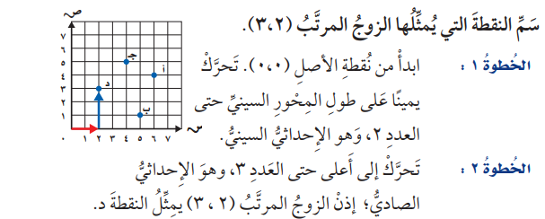
رابط الدرس
الرقمي
مِـــثـــالان : تَـــســمِـــيـــةُ الــنُــــقـــاطِ بــاســـتـــعـــمـــال الأَزواجِ الــمُـــرتَّـــبـــةِ.
فِكْرَةُ الدَّرْسِ :
أُســـمــي الـــنــقـــاطَ فــي الـــمــســـتــوى الإِحـــداثـــيِّ.
الْـــمُـــفْــــرداتُ :
الـــمُــســـتــوى الإِحـــداثـــيُّ.
نُـــقـــطـــةُ الأَصـــلِ.
الــــزوجُ الـــمُـــرتّبُ.
الإِحـــداثـــيُّ الـــســيــنــيُّ.
الإِحـــداثـــيّ الـــصــاديُّ.
صفحة ٨٦
إعداد : أ/ نوره الأكلبي

Slide 7

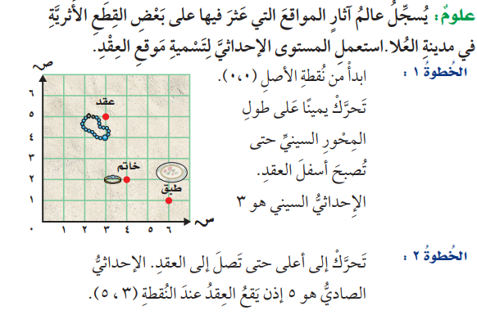





مثالُ مِن واقِعِ الحَياةِ .
صفحة ٨٧
إعداد : أ/ نوره الأكلبي

Slide 8
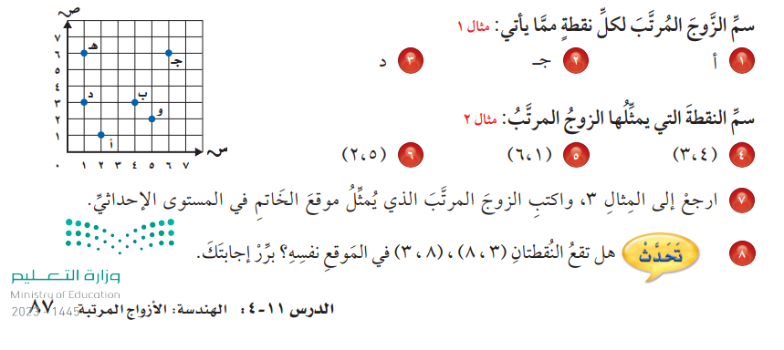


أَتــــــأكَّــــــــــدٌ :
صفحة ٨٧
إعداد : أ/ نوره الأكلبي

Slide 9
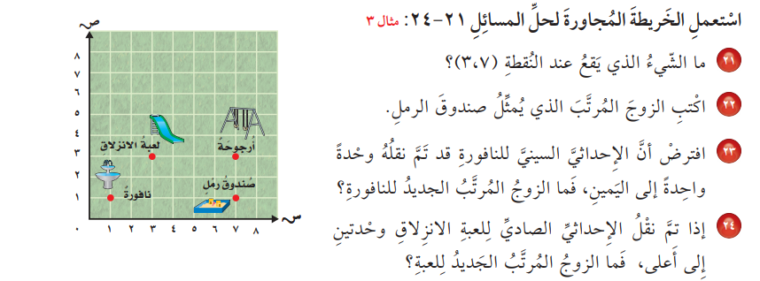
تَـــــــــدَرَّبْ وَحُــــــــلَّ المَـــــــــسَــــــــائِـــــــــلَ
صفحة ٨٨
إعداد : أ/ نوره الأكلبي

Slide 10


مـــــســـــائــــــلُ مـــــهــــــاراتِ الــــتــــفـــــكــــيـــــرِ الــــــعُـــــــلـــــــيـــــــا
صفحة ٨٨
إعداد : أ/ نوره الأكلبي

Slide 11





Slide 12



حـــل اخـــتــــبـــار مُــــنــــتـــــصــف الـــــفــــصــــل ( ص 89 )

